Slide 1
ورشة الصف المعكوس الاثنين 6-11-2023

Slide 2
الاهـــــــــــداف
التعرف على خصائص ومبادئ إنشاء صف دراسي مقلوب.
تصميم سيناريو لمحاضرة وفقًا لاستراتيجية الصف المعكوس.
تحديد الأدوات التكنولوجية ذات الصلة لإعداد الموارد، وإعداد أنشطة التعلم والتقييمات.
تقييم الإنجازات وفقًا لمنهج الفصل المعكوس.

Slide 3
المتطلبات اللازمة لاجتياز الدورة:
اليوم الأول – تحضير محتوى تعليمي ومخطط الانشطة
اليوم الثاني – تطبيق Learning design

Slide 4
تطور الممارسات التدريسية والتعليمية المختلفة
تطورت الممارسات التدريسية على النحو التالي:
التعليم التقليدي (الحضوري)
التعليم المدعم
التعليم الحديث المعزز بالتقنيات
التعليم المدمج (الصف المعكوس)
التعليم عن بعد( الصف الافتراضي)

Slide 5
الحضوري التقليدي
محاضرة تدريس في الصف
الأنشطة في المنزل
الحضوري المدعم
استخدام الوسائط المتعددة
الحضوري المعزز
(بعض الأنشطة قبل أو بعد الصف يتم تقديمها من بعد)
كليا عن بعد
مدمج « حضوري »/ « عن»
(يتم تنفيذ أنشطة دون وجود المعلم)

Slide 6
المشاكل الشائعة في التعليم العالي
هناك مشاكل شائعة في التعليم مرتبطة ب:
المتعلم
المعلم
المؤسسة

Slide 7
المشاكل الشائعة في التعليم(طالب)
الطلاب بينهم فروق فردية في سرعة الفهم والاستيعاب
الطلاب قد يسهون أو يغفلون عن بعض النقاط في الدرس
بعض الطلاب قد تتغيب عن الصف فتفقد فرصة تحصيل ما تدرسه
الطلاب قد لاينجزون التكليفات في المنزل بشكل كامل أو صحيح لأنهم نسوا بعض المعلومات أو المهارات التي تعلموها من الدرس

Slide 8
المشاكل الشائعة في التعليم(معلم)
المعلم قد يقضي وقتا أطول في إعادة شرح الدرس داخل الصف أو خارجه لبعض الطلاب.
المعلم لا يجد فرصة للمناقشة أو إجراء بعض التطبيقات أو الأنشطة داخل الصف لضيق الوقت.

Slide 9
تعريف الصف المعكوس

Slide 10
تعريف الصف المعكوس
التعلم المقلوب في إطار الفصول المقلوبة ( المعكوسة )، هو نموذج تربوي يرمي إلى استخدام التقنيات الحديثة وشبكة الإنترنت بطريقة تسمح للمعلم بإعداد الدرس عن طريق مقاطع فيديو أو ملفات صوتية أو غيرها من الوسائط، ليطلع عليها الطلاب في منازلهم أو في أي مكان آخر باستعمال حواسيبهم أو هواتفهم الذكية أو أجهزتهم اللوحية قبل حضور الدرس في حين يُخصص وقت المحاضرة للمناقشات والمشاريع والتدريبات.

Slide 12
تعريف الصف المعكوس
م : مرن
ن : نشط
ع : عالي الجودة
ك : كفء
س : سهل

Slide 13
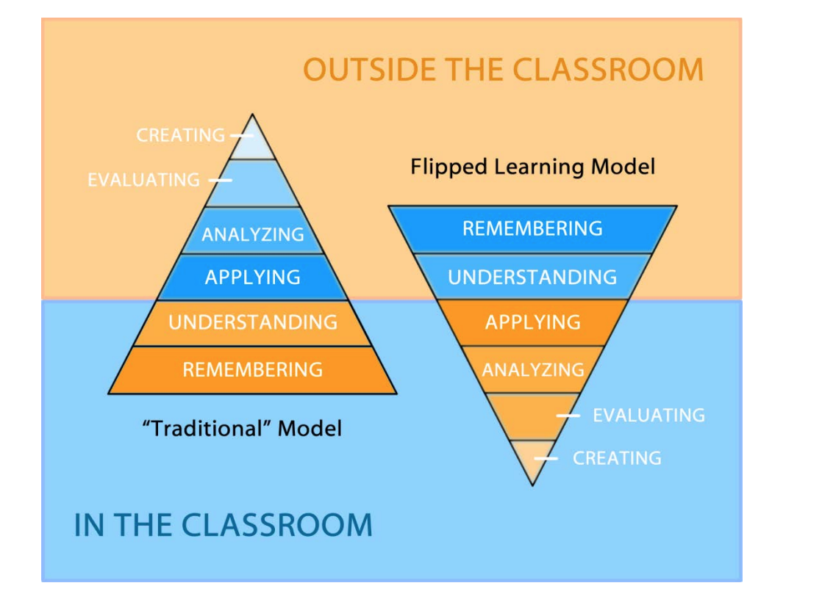
تعريف الصف المعكوس
الصف المعكوس يعزز” الوصول المجاني” إلى المعرفة
في الصف المعكوس خبرة المعلم ⍯ تقديم المحتوى
في الصف المعكوس خبرة المعلم = اختيار المحتوى وترتيبه ومعالجته بهدف إعادة استثماره

Slide 14
إيجابيات الفصل المعكوس (1)
يضمن الاستغلال الجيد لوقت المحاضرة.
يتيح للطلاب إعادة الدرس أكثر من مرة بناءاً على فروقاتهم الفردية.
يستغل المعلم الفصل أكثر للتوجيه و التحفيز و المساعدة.
يبني علاقات أقوى بين الطالب و المعلم.

Slide 15
إيجابيات الفصل المعكوس (2)
يشجع على الاستخدام الأفضل للتقنية الحديثة في مجال التعليم.
يحول الطالب إلى باحث عن مصادر معلوماته .
يعزز التفكير الناقد و التعلم الذاتي و بناء الخبرات ومهارات التواصل و التعاون بين الطلاب.
يساعد علي تحقيق التفاعلات التي داخل الفصل الدراسي بواسطة أنشطة التعلم الهادفة

Slide 16
أركان الصف المعكوس The Four Pillars (F-L-I-P)
في التعلم المقلوب يجب على المعلم مزج مكونات أربعة في عمله:
Flexible Environment - Fبيئة مرنة
Learning Culture - Lثقافة التعلم
Intentional Content - Iالمحتوى المقصود
Professional Educator - P المعلم المتخصص

Slide 17
كيف يتم تطبيق هذه الطريقة؟
يقوم المدرس بتزويد الطلاب بمقاطع فيديو تعرض المحتوى النظري. (قبل الصف)
يشاهد الطلاب كبسولات فيديو مدتها خمس إلى سبع دقائق لكل منها ، أو اختبارات قصيرة كاملة أو أنشطة عبر الإنترنت لاختبار ما تعلموه ، وتلقي تعليقات فورية من خلال الاختبار ، ومشاهدة كبسولات الفيديو مرة أخرى (إذا لزم الأمر) لتحسين فهمهم للمفاهيم الأكثر صعوبة. (قبل الصف)
يقود المدرس مناقشات الصف أو يحول الصف إلى مساحة حيث يكون الطلاب فهما معمقا لما تعلموه ويتعاونون على ذلك ويطبقون تعلمهم من خلال مشاهدة مقاطع الفيديو خارج الصف. (اثنـــــــاء الصف)
يطلب الأستاذ واجبات تعزز المفاهيم التي تمت مناقشتها خلال الصف يالاضافة الى أنشطة لتقييم التعلم. (بعد الصف)

Slide 20
الفصل المعكوس ليس
مرادفا لمقاطع الفيديو عبر الإنترنت كما يتصور معظم الناس
استبدالا للمعلم بفيديو.
محاضرة فقط على الإنترنت أو عن بعد

Slide 21
الفصل المعكوس ليس
طلابا يفعلون أي شيء وكل شيء بطريقة غير منظمة.
طلابا يقضون وقت الصف أمام شاشة .
عبارة عن متعلمين توحديين يعملون بمفردهم

Slide 22
أنواع الصف المعكوس

Slide 23
أنواع الصف المعكوس M. Lebrun
النوع الأول : يعتمد على المعرفة / الفهم في المنزل وأنشطة حول هذه المفاهيم في الصف.
النوع الثاني : المعرفة / الفهم والأنشطة التي تنطوي على مستويات معرفية أعلى للإنتاج المنزلي والتحليل / والتطبيق / والتقييم في الفصل.
النوع الثالث: يتكون من أربع مراحل : البحث في المنزل وعرض النتائج في الصف لإنتاج محتوى جديد يتم مناقشته في الصف لاحقا.

Slide 24
النوع الأول
يتوافق النوع الأول مع النمط "الكلاسيكي" للفصل المعكوس "محاضرات في المنزل والواجبات المنزلية في الصف" عن طريق التكنولوجيا الرقمية ، مما يترك مجالًا لأنشطة دعم التعلم الأخرى.
يتم التركيز في هذا النمط على الاستعانة بمصادر خارجية للمعرفة.
يقوم المعلم بتفويض نقل المعرفة إلى وسيط (نص ، فيديو) وبالتالي يجد المزيد من الوقت ليكون مرشدا وموجها في اكتساب المعرفة أثناء الصف.

Slide 25
النوع الثاني
في النوع الثاني يتم دعوة الطلاب للبحث عن المعرفة في سياقات عديدة ومصادر متنوعة
يبحث الطلاب عن معلومات حول موضوع معين ، ويوثقون ما وجدوه
في الصف، يقوم الطلاب بتقديم عروضًا تقديمية أو يعدون نشاطًا باستخدام المعلومات التي وجدوها.
يحدث في هذا النمط تغيير للأدوار(بين المعلم والمتعلم).
يساعد هذا النمط على بناء المعرفة من قبل كل متعلم ويساعده على تحديد المعرفة اللازمة للمضي قدمًا.

Slide 26
النوع الثالث
يجمع هذا النمط بين النمطين السابقين.

Slide 27
كيف تصمم صف معكوس (1)
وفقًا لـ Dunn (2014) ، هناك 5 خطوات سهلة لتنفيذ فصل دراسي مقلوب:
الخطة: حدد الدرس المعين الذي تريد تصميمه. حدد نتائج التعلم الرئيسية وخطة الدرس.
النهج: بدلاً من تدريس هذا الدرس شخصيًا ، قم بإنشاء مقطع فيديو مناسب يحقق الأهداف التعليمية.

Slide 28
كيف تصمم صف معكوس (2)
المشاركة: أرسل الفيديو إلى طلابك. اجعله جذابا وواضحا. اشرح أنه سيتم مناقشة محتوى الفيديو بالتفصيل في الفصل. الآن بعد أن شاهد طلابك الدرس الخاص بك ، فهم مستعدون للتعمق أكثر من أي وقت مضى.
العمل الجماعي: طريقة فعالة لمناقشة الموضوع هي تقسيم المجموعات حيث يتم إعطاء الطلاب مهمة لإكمالها.
إعادة التجميع: اجمع الفصل معًا لمشاركة العمل الجماعي الفردي مع الجميع. اطرح الأسئلة ، وتعمق أكثر من أي وقت مضى.

Slide 29
ما الذي نحتاجه في الصف المعكوس؟
قبل الصف |  |  | خلال الصف
 | توصيل المحتوى |  |  | أنشطة التعلم
سلبي | لقاء قصير عبر الفيديو | مستندات |  | محاضرات قصيرة | مستندات
نشط | اختبار تصحيح ذاتي | مقطع تلخيصي |  | استطلاع رأي في الصف | معالجة الثغرات التعلمية
 | وضع تصميم انتاج artefact | حل المشكلات |  | مناقشة ومناظرات | التطبيق

Slide 30
لماذا نعتمد هذا النهج ؟
نعتمد هذا المنهج أو هذه الاستراتيجية ل:
إعادة ترتيب وقت الصف وتخصيصه للتمارين أو المشاريع أو المناقشات بما يضمن تعميق التعلم.
لمنح الطلاب مزيدًا من التحكم في فهم المحتوى عن طريق استخدام الفيديو والوسائط الأخرى المسجلة مسبقًا.
تشجيع التفاعل الاجتماعي بين الطلاب عن طريق المشاريع التعاونية ، مما يسهل التعلم من الأقران.

Slide 31
الاستراتيجية التدريسية المتبعة في الصف المعكوس

Slide 32
الاستراتيجية التدريسية المتبعة في الصف المعكوس
فالصف المقلوب أسلوب أو نمط تعليمي يعتمد على عدد كبير من الاستًراتيجيات منها :
التعلم المتميز
التعلم النشط
التعلم بالمشروعات
التعلم بالمشكلات
التعلم الذاتي
التعلم الإلكتروني
التعلم بالوسائط المتعددة

Slide 33
الاستراتيجية التدريسية المتبعة في الصف المعكوس
تتضمن بعض الاستراتيجيات الأخرى التي يمكن استخدامها في أنشطة الفصل الدراسي ما يلي:
تعليم فعال. اسمح للطلاب بتطبيق المفاهيم في حجرة الدراسة حيث يمكنهم أن يطلبوا من زملائهم أو المدرسين التغذية الراجعة والتوضيح.
تعليم الأقران. يمكن للطلاب تعليم بعضهم البعض من خلال شرح المفاهيم أو العمل على حل المشكلات الصغيرة.
التعلم التعاوني. يمكن أن تؤدي أنشطة التعلم التعاوني إلى زيادة مشاركة الطلاب وتحسين الفهم وتعزيز الذكاء الجماعي.
التعلم القائم على حل المشكلات. يمكن قضاء وقت الفصل في حل المشكلات التي يمكن أن تستمر لمدة فصل دراسي.
المناقشات أو المناظرة. امنح الطلاب الفرصة للتعبير عن أفكارهم على الفور وتطوير حججهم لدعم آرائهم أو تأكيداتهم.

Slide 34
عناصر نجاح الصف المعكوس
الأستاذ (Teacher)
الأدوات (Tools)
الإدارة (Management)
الطالب (Student)
برنامج الدراسي (Curriculum)
العملية (Process)
التعاونية (Collaboration)
المجتمع الجامعي (People)

Slide 35
عناصر نجاح الصف المعكوس
الأستاذ (Teacher)
يتعين عليه:
فهم التجربة
محاكاتها
شرحها
توفير الموارد اللازمة لإنجاحها
التحفيز
......

Slide 36
عناصر نجاح الصف المعكوس
الأدوات (Tools)
يجب أن تتوفر لكى:
توصل المحتوى
تحفز التفكير
تشجع على الخلق والابتكار
تسمح بالتقييم
تسمح بالتواصل والمتابعة
.....

Slide 37
إستراتيجيات نجاح الصف المعكوس
الإدارة (Management)
إدارة الصف المعكوس تتطلب:
توقير الوقت وحسابه
إدارة التجارب
إدارة الأنشطة البحثية
الإرشاد للموارد
إدارة تعلم الأقران
إدارة العلاقات في الفرق

Slide 38
عناصر نجاح الصف المعكوس
الطالب (Student)
عليه ان:
يفهم دوره
يقدم المخرجات المطلوبة
يعتمد على نفسه
يدير وقته
….
……

Slide 39
إستراتيجيات نجاح الصف المعكوس
البرنامج الدراسي (Curriculum)
طبيعة البرنامج الدراسي توجه لــ:
التجارب
المحاكاة
المقارنة
النقد
.....
.....

Slide 40
إستراتيجيات نجاح الصف المعكوس
التعاونية (Collaboration)
بين:
الطلاب
الفريق التربوي
الطلاب والفريق التربوي

Slide 41
عناصر نجاح الصف المعكوس
المجتمع الجامعي (People)
تفاعل المجتمع الجامعي من أجل:
مشاركة خبرات الصف المعكوس
لقت الانتباه للإستراتيجية
تطوير الإستراتيجية
تقييمها المستدام
......
......

Slide 42
إنشاء مقطع الفيديو الخاص بك

Slide 43
فيديوهات تحتوي على دروس توضيحية Tutorials
How to Make a Video in PowerPoint - ppt to video https://www.youtube.com/watch?v=D8JV3w4TOVw
How to Record Screen using Microsoft PowerPoint https://www.youtube.com/watch?v=KCi7z-bJJXw
Turn your presentation into a video Turn your presentation into a video - PowerPoint (microsoft.com)

Slide 44
إرشادات لإنتاج فيديو تربوي
Notes:
Richard Mayer has developed a theory of 12 Principles of Multimedia Learning.
as ‘guidelines’ as you develop your digital learning experiences

Slide 45
أنواع الفيديوهات التعليمية
مقاطع فيديو تم تصويرها بالهاتف الذكي
تسجيلات للشاشة (على سبيل المثال PowerPoint) تكملها شروح شفهية من المعلم
مقاطع فيديو رسوم متحركة مصممة بالكامل على الكمبيوتر (نوع الرسوم المتحركة)
مقاطع فيديو جاهزة موجودة على الويب

Slide 46
توصيات عملية
قسّم مقاطع الفيديو إلى تسلسلات قصيرة ، أقل من 5 دقائق.
حدد بوضوح الهدف التعليمي لكل مقطع فيديو.
احذف المعلومات التي لا تساهم في أهداف التعلم (موسيقى ، نص طويل جدًا ، خلفية معقدة)
استخدام نص أو رمز على الشاشة لتأكيد المعلومات المهمة (إظهار الكلمات الرئيسية والرموز التي تجذب الانتباه)

Slide 47
توصيات عملية
استخدام نبرة محادثة بدلاً من لغة رسمية : نتعلم بشكل أفضل عندما يتم التحدث بالسرد بصوت بشري أكثر من صوت الآلة.
قدم سلسلة من الأسئلة التي يمكن أن توجه انتباه المتعلم.
سجل وجه المعلم مع المحتوى المعروض على الشاشة
قم بالتحضير والتدريب قبل البدء في التسجيل للحد من التعليقات ومدة التوقف أثناء الشرح.
انتبه للإضاءة وجودة الصوت عند التسجيل

Slide 48
النشاط 1
تحضير فيديو تعريفي بالمقرر المتفق عليه لإعداد الصف المعكوس

